Slide 1
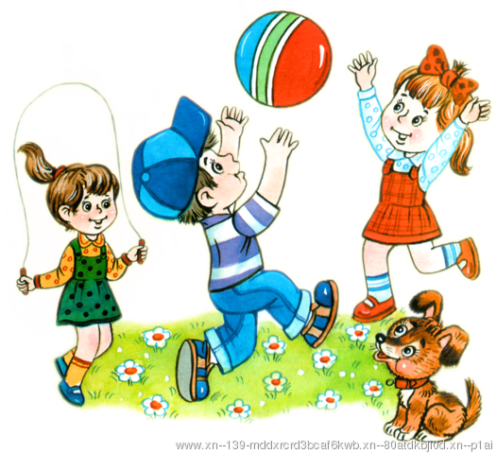
Подвижные игры как одна из форм физкультурно-оздоровительной работы c детьми в доу
Воспитатель
«Детский сад №2 «Сказка»
Удальцова Марина Николаевна
г. Нягань, 2014 год

Slide 2
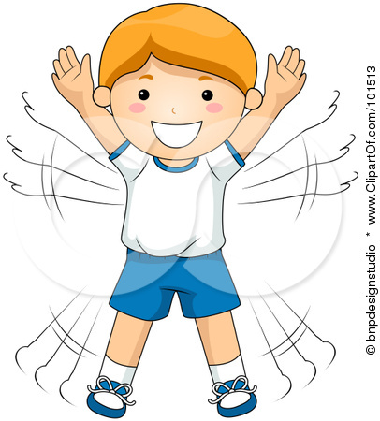
ЦЕННОСТЬ ПОДВИЖНЫХ ИГР
АКТИВИЗИРУЕТСЯ ДЫХАНИЕ
УЛУЧШАЕТСЯ
КРОВООБРАЩЕНИЕ
РАЗВИВАЮТСЯ МЫШЦЫ
УСКОРЯЕТСЯ
ОБМЕН ВЕЩЕСТВ
УЛУЧШАЕТСЯ
ПОДВИЖНОСТЬ
СУСТАВОВ
УЛУЧШАЕТСЯ КООРДИНАЦИЯ ДВИЖЕНИЙ

Slide 3
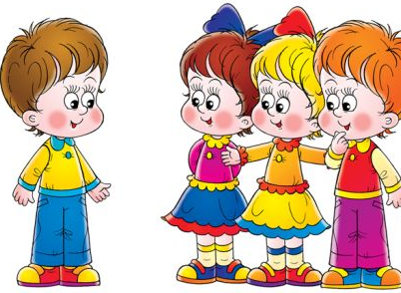
ПОДВИЖНАЯ ИГРА
ВЫЗЫВАЕТ ПОЛОЖИТЕЛЬНЫЕ ЭМОЦИИ
ДАЁТ ПОНЯТИЕ ЛИЧНОСТИ И ЧЛЕНА КОЛЛЕКТИВА
УЧИТ
СЛУШАТЬ
УЧИТ
ВЫПОЛНЯТЬ
ПРАВИЛА
УЧИТ ДОГОВАРИВАТЬСЯ ДРУГ С ДРУГОМ
ПОБУЖДАЕТ К САМОПОЗНАНИЮ: ЧТО Я МОГУ?

Slide 4
В ТЕОРИИ ФИЗИЧЕСКОГО ВОСПИТАНИЯ И РАЗВИТИЯ
ВЫДЕЛЯЮТ ДВЕ ГРУППЫ ИГР
1. ЭЛЕМЕНТАРНЫЕ ИГРЫ С ПРАВИЛАМИ
а) сюжетного характера («Гуси-лебеди», «Хитрая лиса»);
б) бессюжетные, в основе лежат правила
(догонялки, прятки, игры-эстафеты);
в) аттракционы
(прыжки в мешках, пронести воздушный шарик в ложке);
г) игры-забавы
на развитие мелкой моторики пальцев
(пальчик-мальчик, сорока, колечко).

Slide 5
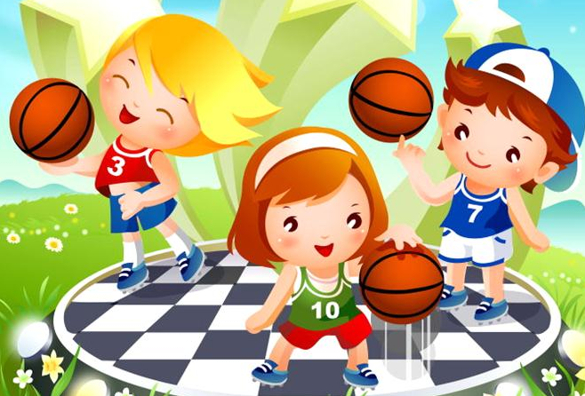
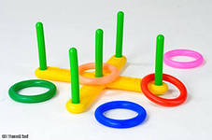
2. СЛОЖНЫЕ ИГРЫ С ПРАВИЛАМИ
а) спортивные
(футбол,
элементы баскетбола)
б) игры с элементами
спорта (городки, кегли,
кольцебросы)

Slide 6
ПО ДВИГАТЕЛЬНОЙ АКТИВНОСТИ
ВЫДЕЛЯЮТ 3 ГРУППЫ ИГР
1. Игры большой подвижности –
с бегом и прыжками
«Мы веселые ребята»
«Ловишки»
«У медведя во бору»
«Волк во рву»

Slide 7
2. Игры средней подвижности-
с лазаньем, хороводы с ходьбой и с бегом
«Мышеловка»
«Ровным кругом»
«Карусели»
«Пузырь»
«Обезьянки»
«Медведь и пчелы»

Slide 8
3. Игры малой подвижности -
с ходьбой в среднем или медленном темпе, с упражнениями для определенных частей тела, с метанием
«Летает – не летает»
«Найди, где спрятано»
«Море волнуется»

Slide 9
ПЕДАГОГИЧЕСКИЕ УСЛОВИЯ ОРГАНИЗАЦИИ ПОДВИЖНЫХ ИГР
1. Учёт индивидуальных особенностей детей
2. Беседы о восприятии победы и поражения
3. Создание ситуации успеха
4. Соблюдение правил игры
5. Педагогически грамотное распределение ролей
6. Оборудование и оснащение игровой площадки

Slide 10
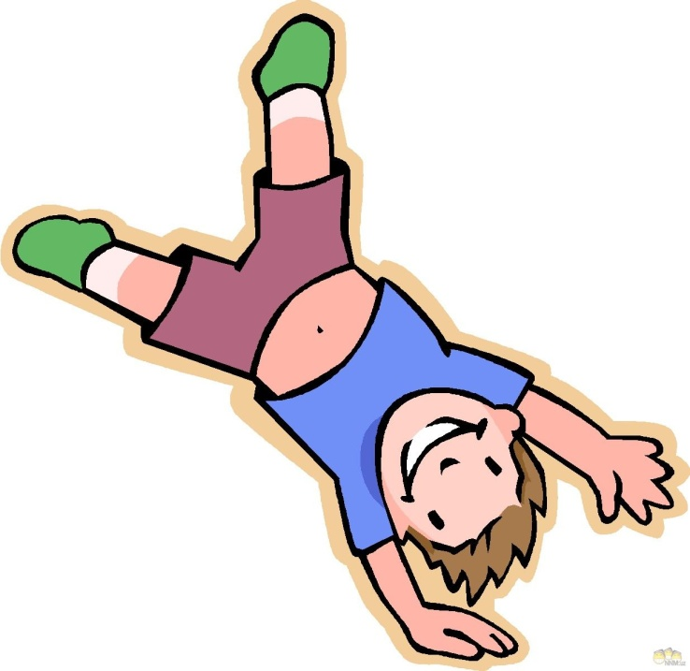
УЧЁТ ИНДИВИДУАЛЬНЫХ ОСОБЕННОСТЕЙ ДЕТЕЙ
Дети первого типа
очень активны, подвижны,
склонны
к сильному возбуждению,
с энтузиазмом включаются
в любую
игру.
РЕКОМЕНДУЮТСЯ:
-игры, в которых необходимо выполнить достаточно сложные для дошкольника действия,
-игры на точность и аккуратность выполнения

Slide 11
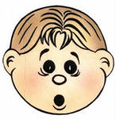
Дети второго типа более робкие, осторожные.
Они обычно не сразу понимают суть игры и неохотно переключаются на новую для них деятельность.
Наблюдая за игрой и, принимая в ней сначала пассивное участие, постепенно
включаются в игру.
Для этих детей будут привлекательны игры с простыми действиями, в которых результат зависит от сосредоточенности и ловкости.

Slide 12
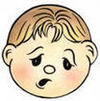
Дети третьего типа вялые, пассивные, они не могут действовать наравне со сверстниками.
Даже при многократном повторении игры они из-за страха перед своей неумелостью не справляются с заданием.
Коллективная подвижная игра с ними не эффективна.
Рекомендуется сначала включать в игры с двумя-тремя медлительными детьми, а затем в это игровое сообщество добавлять одного-двух ровесников поактивнее.

Slide 13
БЕСЕДЫ
О ВОСПРИЯТИИ ПОБЕДЫ И ПОРАЖЕНИЯ
БЫТЬ, КАК ВСЕ
БЫТЬ ЛУЧШЕ, ЧЕМ ВСЕ
НЕВОЗМОЖНО ПОБЕДИТЬ, НЕ РИСКУЯ ПРОИГРАТЬ

Slide 14
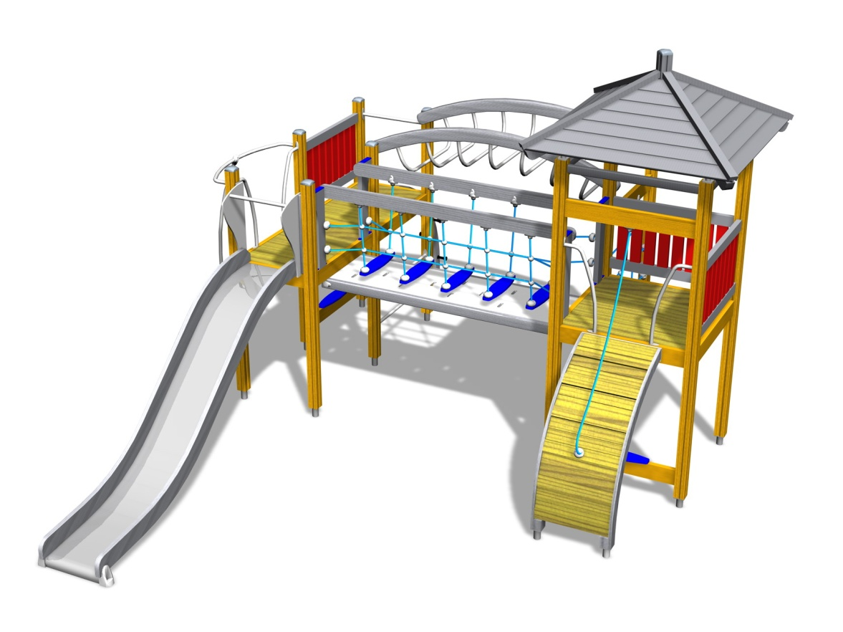
ОБОРУДОВАНИЕ И ОСНАЩЕНИЕ
ИГРОВОЙ ПЛОЩАДКИ
Место для игры
должно соответствовать её содержанию,
соответствовать количеству играющих
должно быть безопасным для детей.

Slide 15
РАБОТА С РОДИТЕЛЯМИ
Подвижные игры –
прекрасное средство развития и совершенствования движений детей, укрепления и закаливания их организма

Slide 16
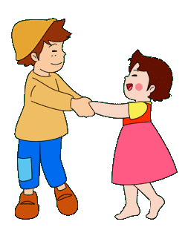
СПАСИБО ЗА ВНИМАНИЕ !

